Slide 1
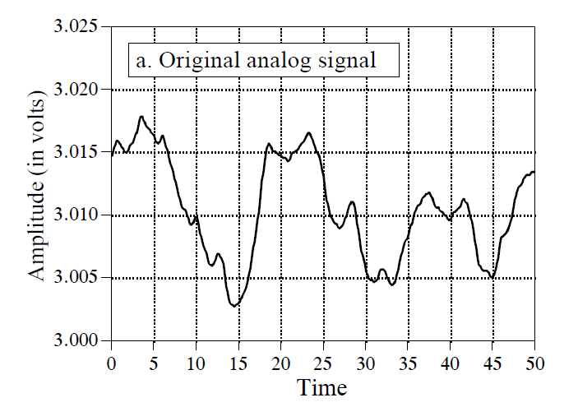
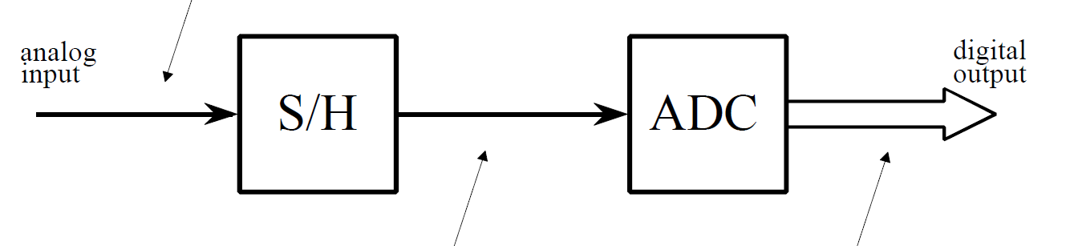
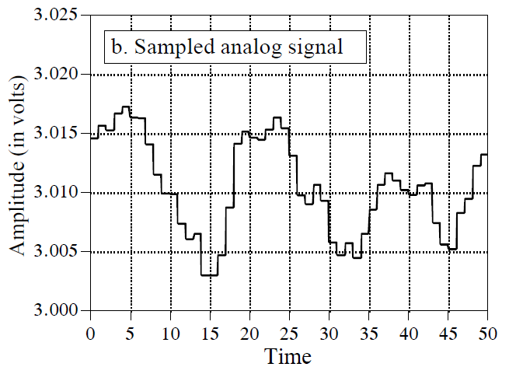
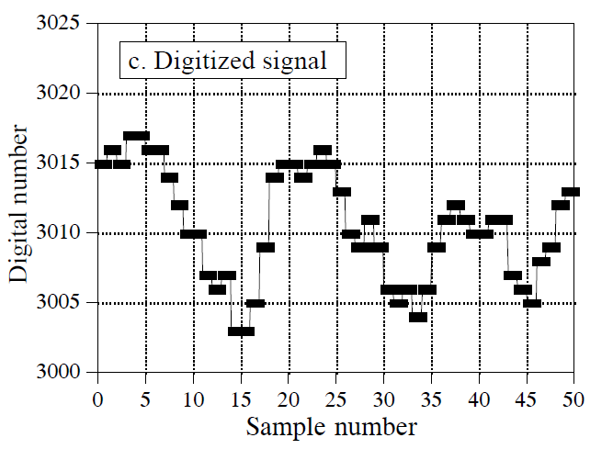
PROCESO DE DIGITALIZACIÓN

Slide 2
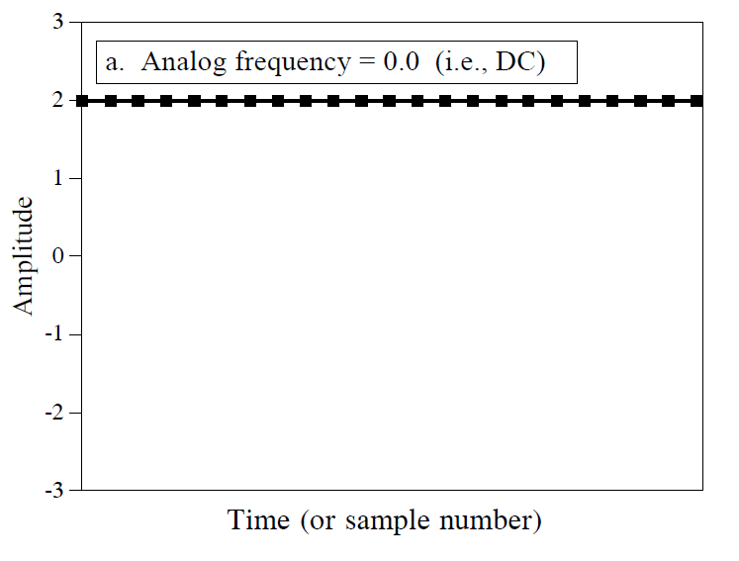
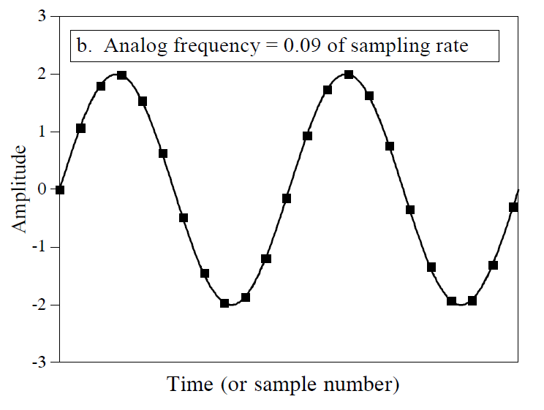
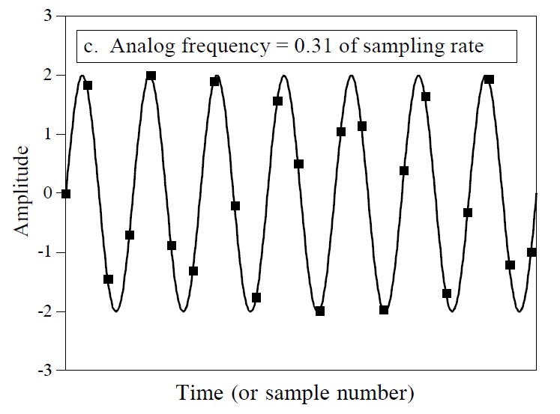
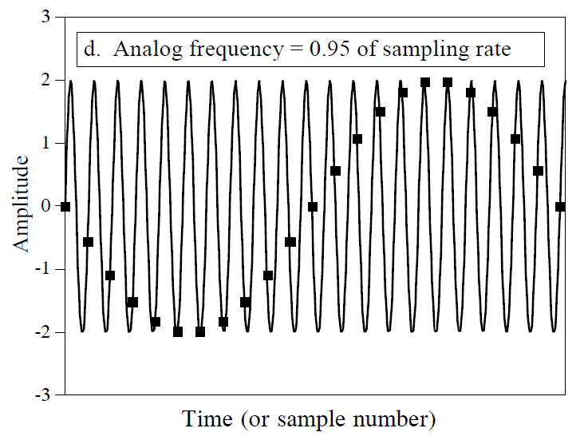
ILUSTRACIÓN DE MUESTREO ADECUADO E INADECUADO

Slide 3
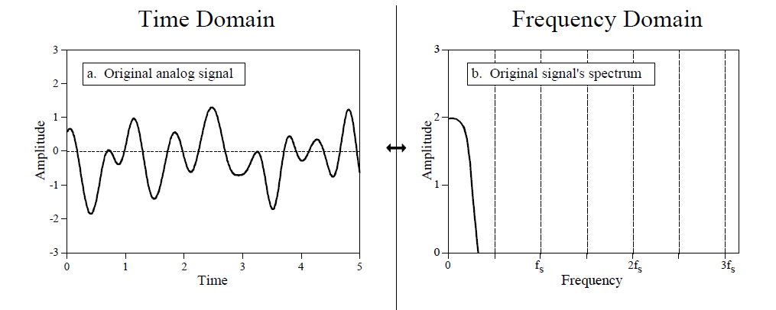
EL TEOREMA DEL MUESTREO EN EL DOMINIO DEL TIEMPO Y DE LA FRECUENCIA.

Slide 4
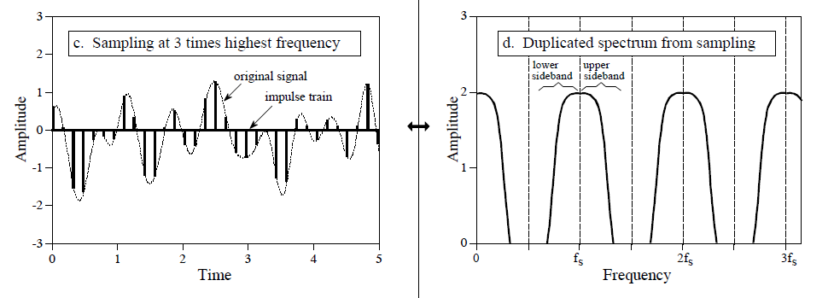
EL TEOREMA DEL MUESTREO EN EL DOMINIO DEL TIEMPO Y DE LA FRECUENCIA (CONT.)

Slide 5
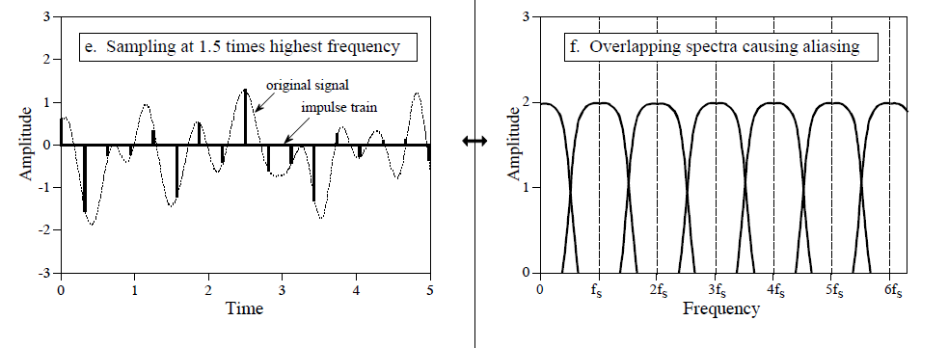
EL TEOREMA DEL MUESTREO EN EL DOMINIO DEL TIEMPO Y DE LA FRECUENCIA (CONT.)

Slide 6
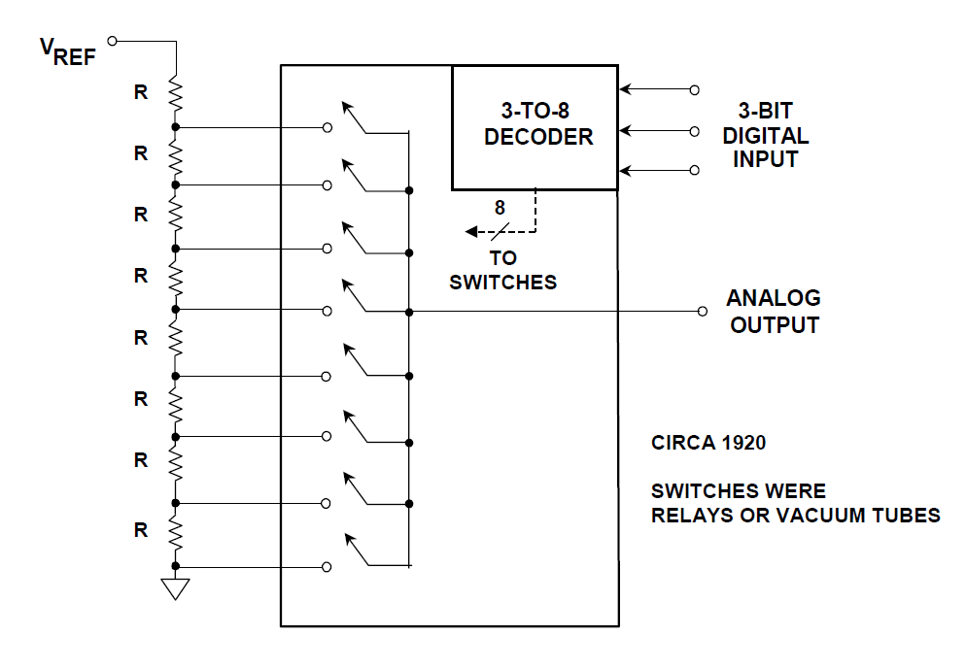
EL CONVERSOR DAC MAS SIMPLE: EL DIVISOR DE KELVIN

Slide 7
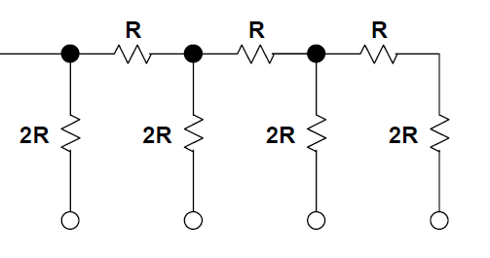
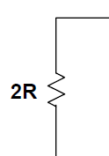



EL CONVERSOR DAC: R – 2R

Slide 8
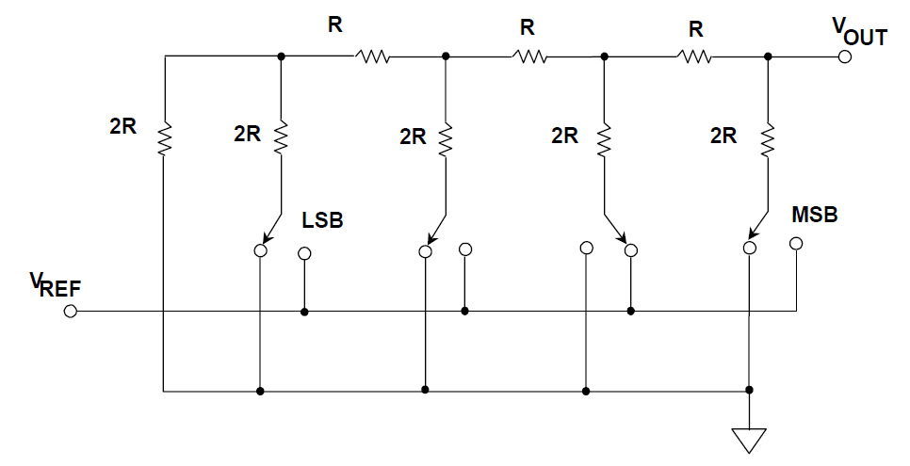
EL CONVERSOR DAC: R – 2R

Slide 9
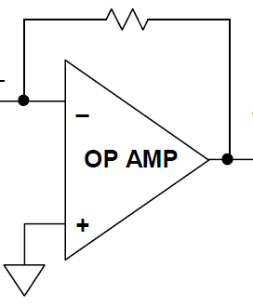

EL CONVERSOR DAC: R – 2R

Slide 10
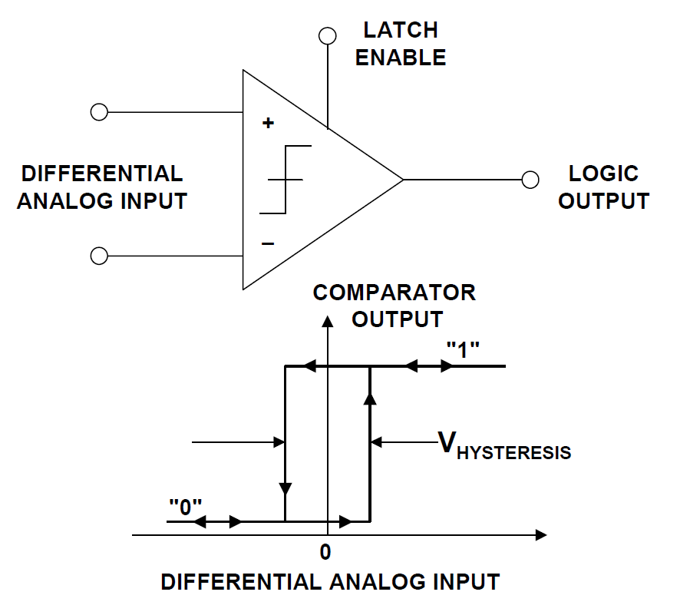
EL COMPARADOR: UN A/D DE 1 BIT

Slide 11
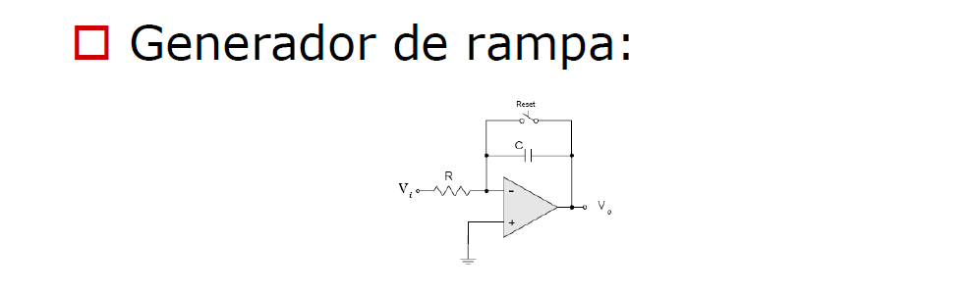
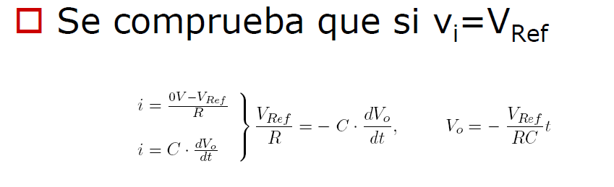
CONVERSOR SIMPLE RAMPA

Slide 12
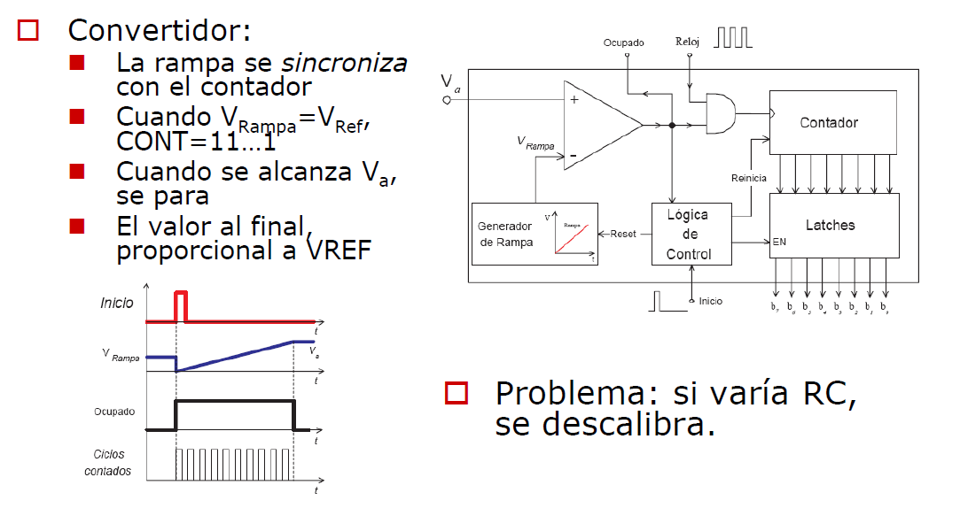
CONVERSOR SIMPLE RAMPA

Slide 13
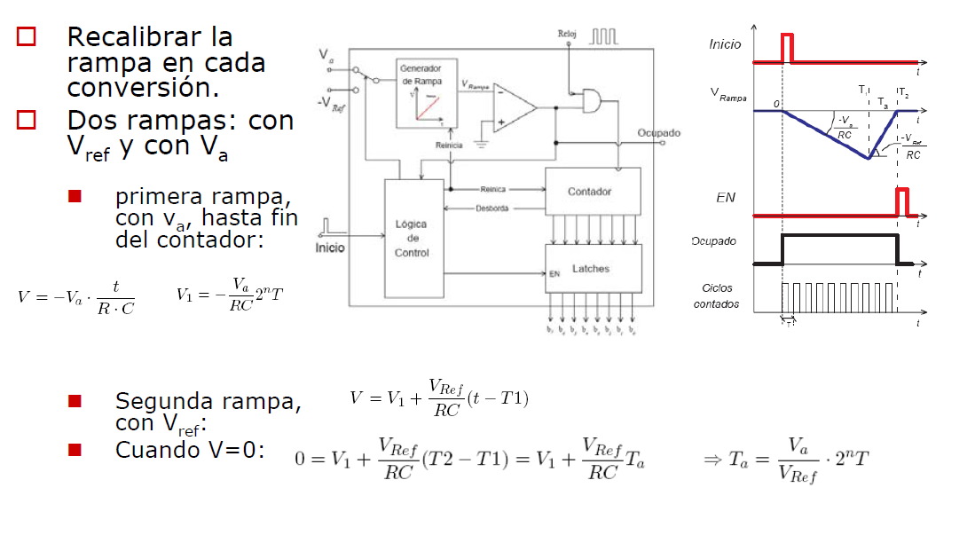
CONVERSOR DOBLE RAMPA

Slide 14
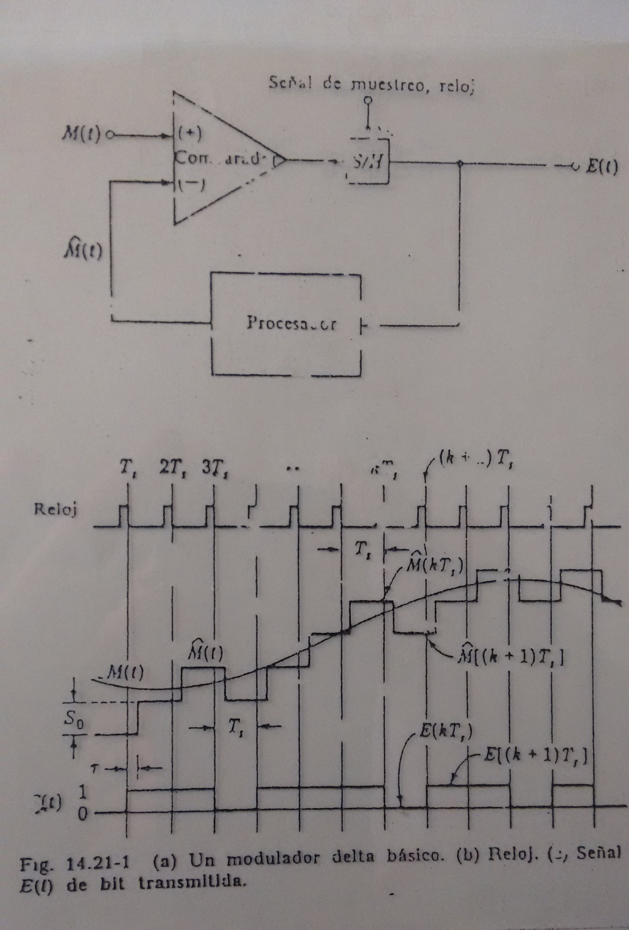
EL
MODULADOR
DELTA

Slide 15
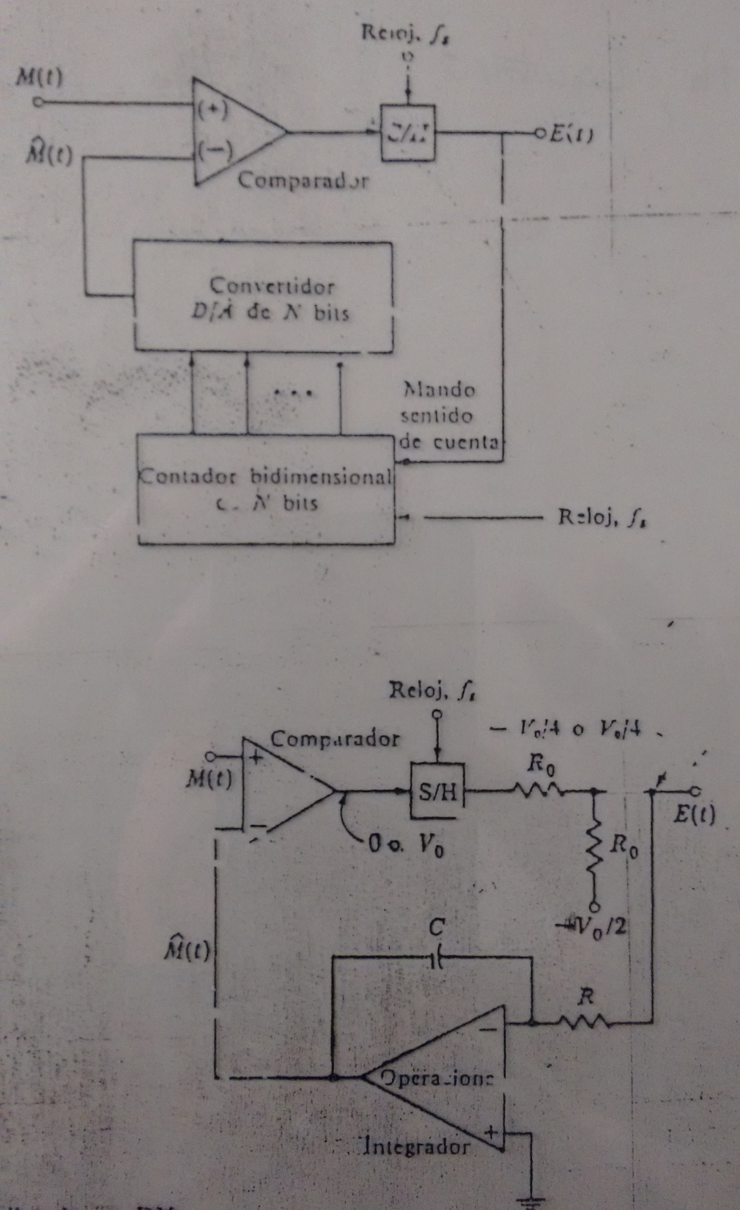
EL
MODULADOR
DELTA

Slide 16
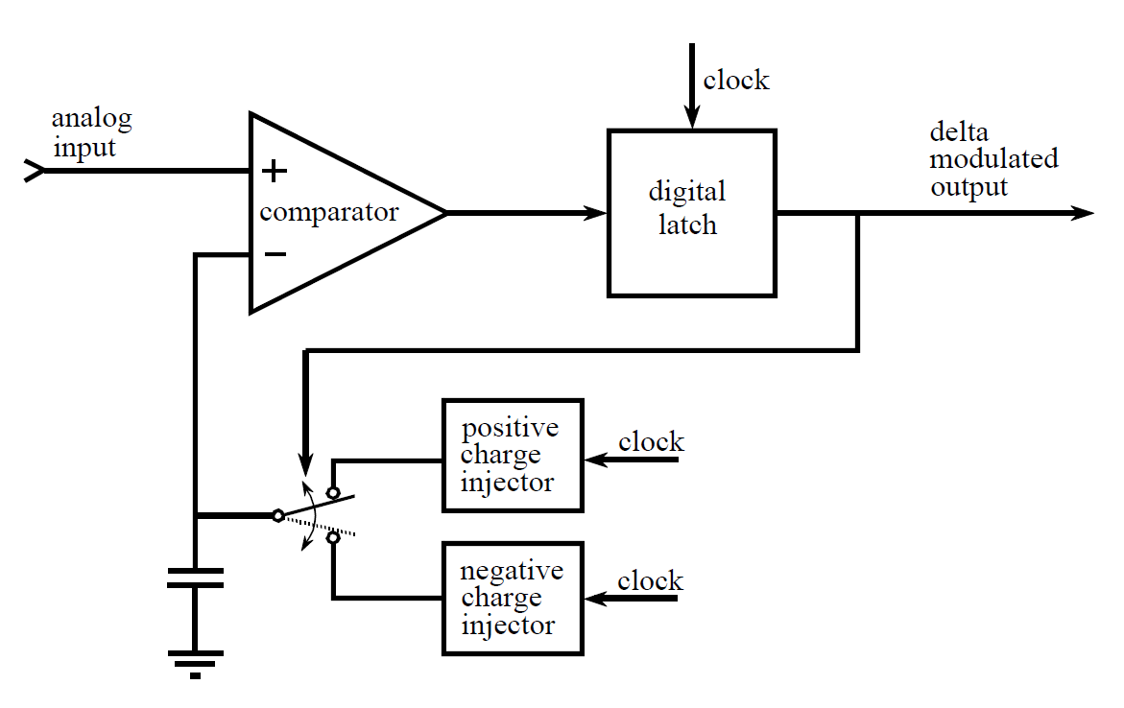
EL MODULADOR DELTA

Slide 17
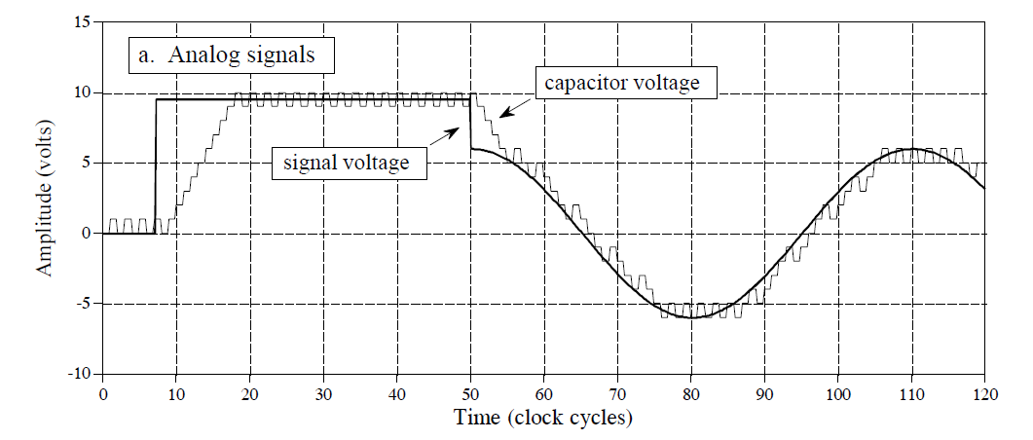
EL MODULADOR DELTA

Slide 18
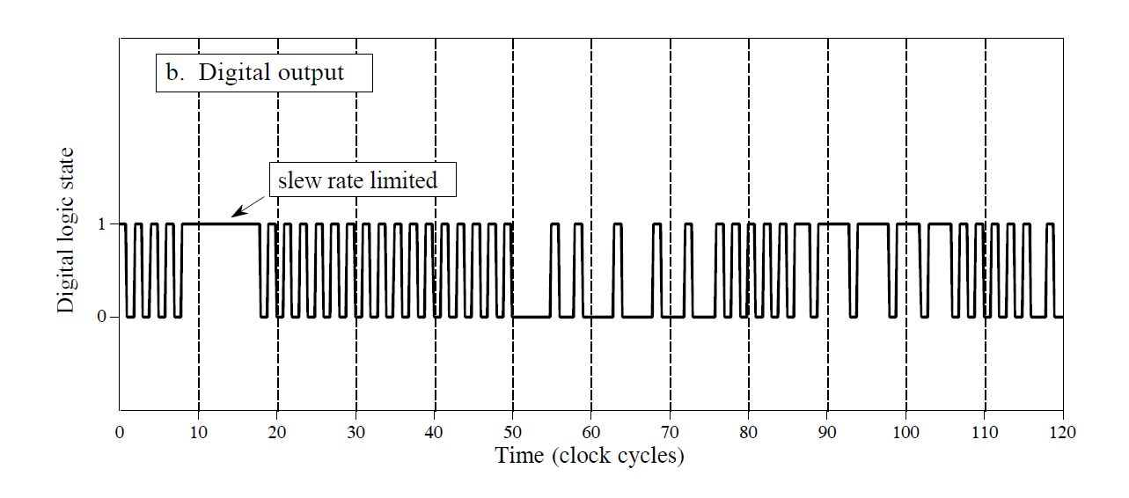

Slide 19
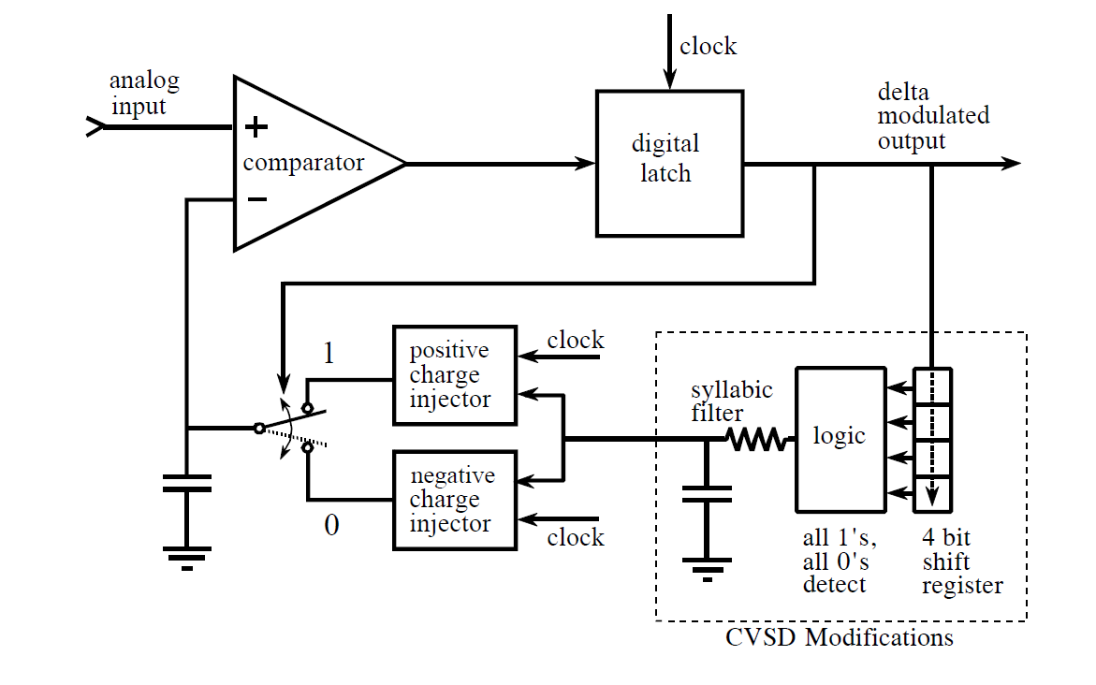
MODULADOR CVSD (Continuously Variable Slope Delta)

Slide 20
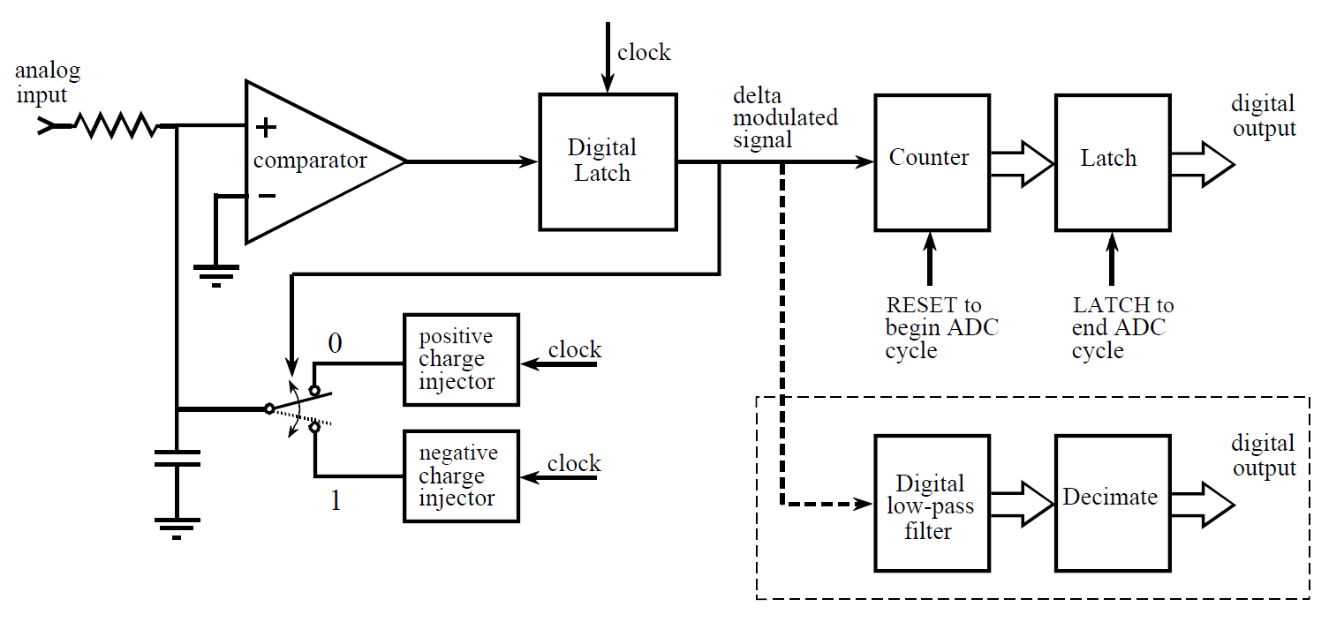


MODULADOR DELTA SIGMA O SIGMA DELTA

Slide 21
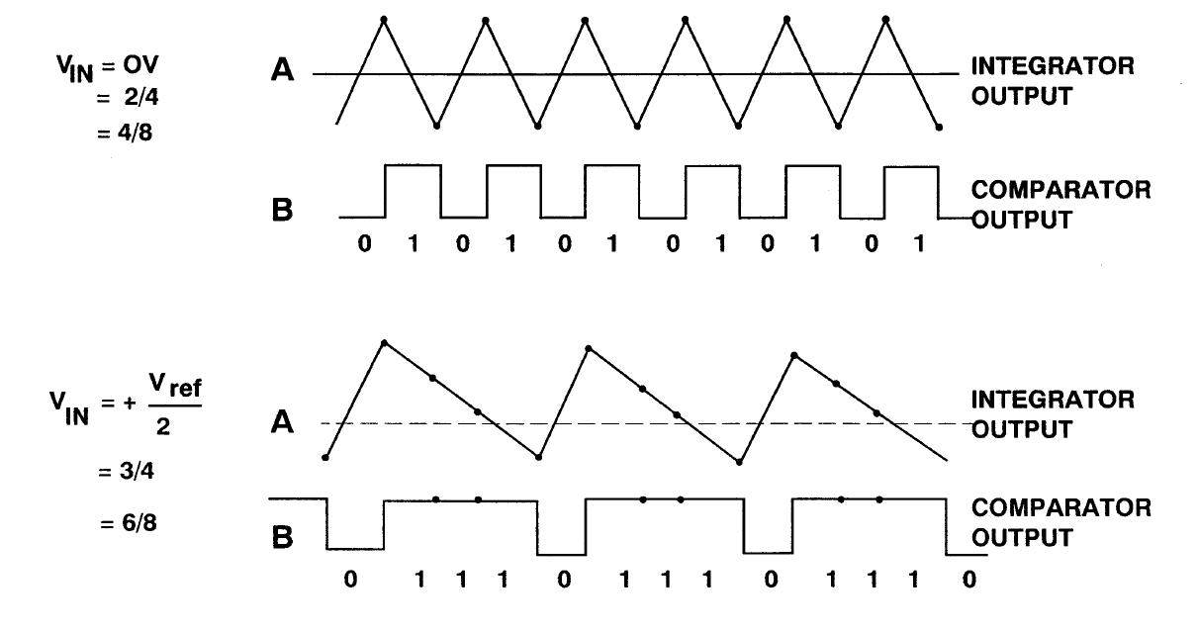
FORMAS DE ONDA DEL MODULADOR DELTA SIGMA

Slide 22
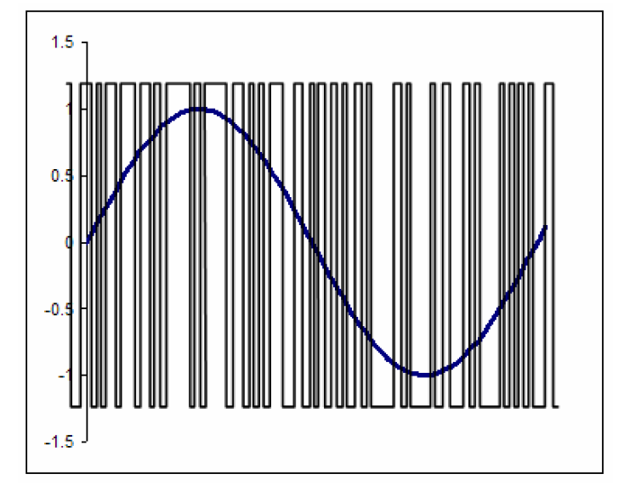
FORMAS DE ONDA DEL MODULADOR DELTA SIGMA
para una entrada sinusoidal

Slide 23
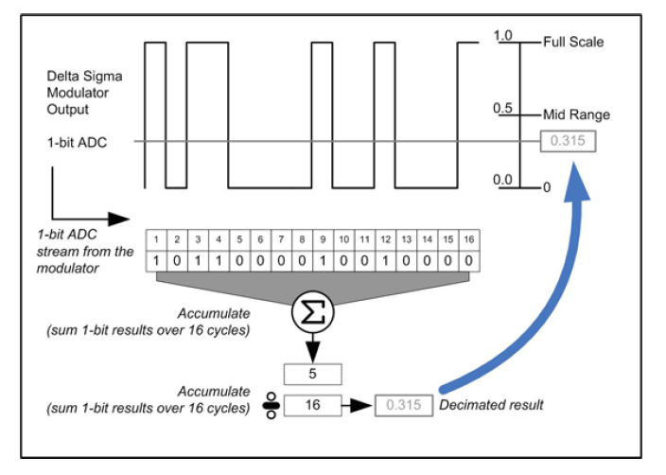
FORMAS DE ONDA DEL MODULADOR DELTA SIGMA

Slide 24
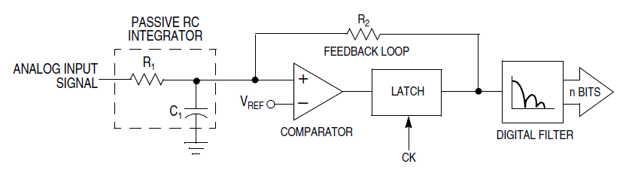



CONVERSOR A/D SIGMA DELTA DE PRIMER ORDEN TIEMPO CONTINUO
TASA DE SOBREMUESTREO
RELACIÓN SEÑAL/RUIDO
PARA 10 BITS TASA DE SOBREMUESTREO > 130

Slide 25
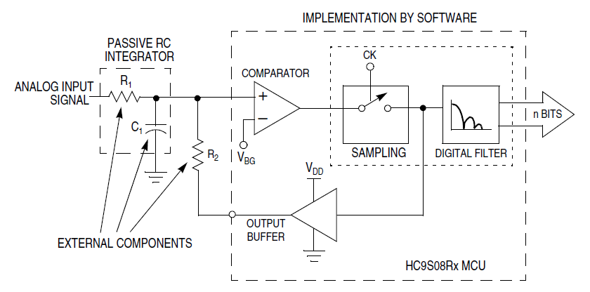
CONVERSOR A/D SIGMA DELTA DE PRIMER ORDEN TIEMPO CONTINUO IMPLEMENTADO EN UNA FPGA
FPGA
Las resistencias deben ajustarse para permitir la operación en el rango total evitando la saturación del integrador.
El valor del capacitor debe calcularse teniendo en cuenta la frecuencia de sobremuestreo y el ancho de banda de la señal de entrada. R1 y C1 constituyen un filtro antialiasing.

Slide 26
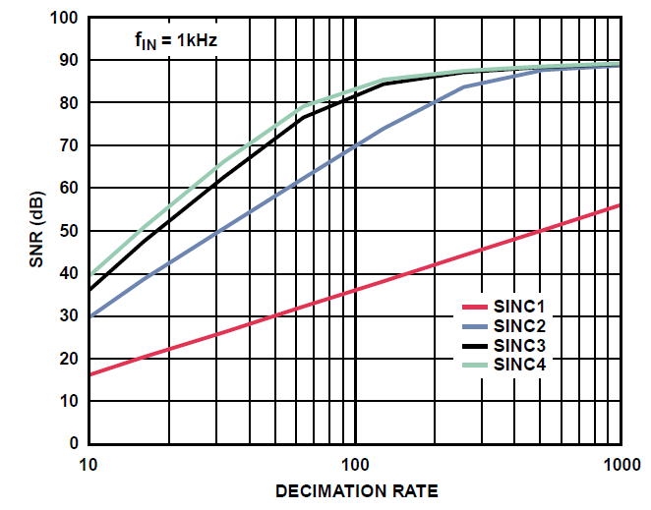
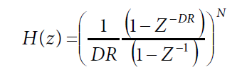




CONVERSOR A/D SIGMA DELTA DE PRIMER ORDEN TIEMPO CONTINUO IMPLEMENTADO EN UNA FPGA
Relación señal/ruido vs tasa de diezmado para diferentes filtros

Slide 27
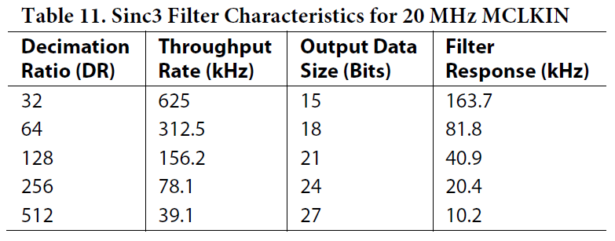
CONVERSOR A/D SIGMA DELTA DE PRIMER ORDEN TIEMPO CONTINUO IMPLEMENTADO EN UNA FPGA
Características del filtro Sinc3

Slide 28
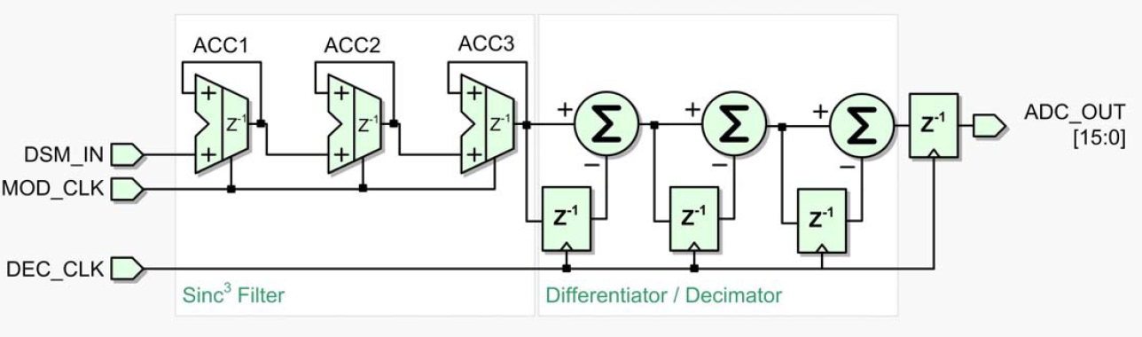
CONVERSOR A/D SIGMA DELTA DE PRIMER ORDEN TIEMPO CONTINUO IMPLEMENTADO EN UNA FPGA
Filtro de diezmado digital SYNC³

Slide 29
module sinc3_bhv (output logic [15:0] Y, // 16 bit output word
input logic oversampled_clk, // DSM-rate clock
input logic nyquist_clk, // Output Word-rate clock
input logic X, // input from modulator
input logic reset); // active-hi reset
logic [23:0] Acc1;
logic [23:0] Acc2;
logic [23:0] Acc3;
logic [23:0] Diff1;
logic [23:0] Diff2;
logic [23:0] Diff3;
logic [23:0] DataOut;
//
// Accumulator (Integrator)
// synchronous reset
always_ff @(posedge oversampled_clk, posedge reset)
if (reset) begin
/* initialize Acc registers on reset */
Acc1 <= 0;
Acc2 <= 0;
Acc3 <= 0;
end
else begin
/* perform accumulation process */
Acc1 <= {23'b0, X} + Acc1;
Acc2 <= Acc1 + Acc2;
Acc3 <= Acc2 + Acc3;
end
//
// Differentiator and Decimation
//
always_ff @(posedge nyquist_clk, posedge reset)
if (reset) begin
/* initialize Diff registers and Dataout on reset */
Diff1 <= 0;
Diff2 <= 0;
Diff3 <= 0;
DataOut <= 0;
end
else begin
Diff1 <= Acc3;
Diff2 <= Acc3 - Diff1;
Diff3 <= Acc3 - Diff1 - Diff2;
DataOut <= Acc3 - Diff1 - Diff2 - Diff3;
end
assign Y = DataOut [23:8];
endmodule

